Slide 1


The transition from primary to secondary education: who knows best, the teacher or the test?
Kimberley Lek
Notes:
Hallo allemaal, Leuk dat jullie een kijkje komen nemen bij mijn presentatie over de overgang van PO naar VO en hoe daarin leerlingen zo eerlijk mogelijk geclassificeerd kunnen worden.
Mijn naam is Kimberley Lek, en deze presentatie is gebaseerd op mijn promotieonderzoek, die ik heb uitgevoerd aan de Universiteit Utrecht in samenwerking met stichting Cito, waar ik inmiddels zelf ook werkzaam ben.

Slide 2


Change of law
2014/2015
1
Teacher advice is leading
2
Mandatory
EPST
One offered by the Dutch government
Cito EPST
But multiple
EPST-developers
3
Optional adjustment teacher advice
Notes:
In schooljaar 2014/2015 gaat een belangrijke wetswijziging in: niet langer de eindtoets maar het oordeel van de leerkracht wordt leidend in de overgang van PO naar VO.
Een verhitte discussie volgt.
Want is het oordeel van de leerkracht, of accurater gezegd het leerkrachtenteam, wel altijd even objectief?
Of is het maar goed dat de eindtoets minder gewicht krijgt, omdat het een ‘momentopname’ is en rijke ouders bovendien hun kinderen naar ‘Cito-training’ kunnen sturen?
In mijn proefschrift (proefschrift omhooghouden) heb ik me verdiept in de vraag wie nu een eerlijker oordeel velt; de eindtoets of de leerkracht.
Ik deel graag drie van mijn hoofdbevindingen samen met allerlei praktische tips die tot een eerlijker advies kunnen leiden.
Ook nodig ik luisteraars via de chatfunctie nadrukkelijk uit om goede ideeën en tips te delen.
Merk op dat ik gedurende dit praatje zal spreken over ‘leerkrachtadvies’. Uiteraard betreft dit vaak niet het advies van slechts één leerkracht, maar wordt deze doorgaans door een heel leerkrachtenteam bepaald.

Slide 3

Focus
1
Can we speak of a (systematic) discrepancy between the teacher’s advice and the EPST advice in 2014/2015?
2
In retrospect, how do EPST and teacher’s advice compare for predicting placement at a certain education level?
3
How often have pupils switched between the different SE levels and can these switches be explained by the teacher’s or the test’s advice?
4
Would pupils have benefitted from a mandatory rather than an optional adjustment of the teacher’s advice, if the test results indicated a higher SE level?

Slide 4

Focus
1
Can we speak of a (systematic) discrepancy between the teacher’s advice and the EPST advice in 2014/2015?
2
In retrospect, how do EPST and teacher’s advice compare for predicting placement at a certain education level?
3
How often have pupils switched between the different SE levels and can these switches be explained by the teacher’s or the test’s advice?
4
Would pupils have benefitted from a mandatory rather than an optional adjustment of the teacher’s advice, if the test results indicated a higher SE level?

Slide 5

Focus
1
Can we speak of a (systematic) discrepancy between the teacher’s advice and the EPST advice in 2014/2015?
2
In retrospect, how do EPST and teacher’s advice compare for predicting placement at a certain education level?
3
How often have pupils switched between the different SE levels and can these switches be explained by the teacher’s or the test’s advice?
4
Would pupils have benefitted from a mandatory rather than an optional adjustment of the teacher’s advice, if the test results indicated a higher SE level?

Slide 6

Focus
1
Can we speak of a (systematic) discrepancy between the teacher’s advice and the EPST advice in 2014/2015?
2
In retrospect, how do EPST and teacher’s advice compare for predicting placement at a certain education level?
3
How often have pupils switched between the different SE levels and can these switches be explained by the teacher’s or the test’s advice?
4
Would pupils have benefitted from a mandatory rather than an optional adjustment of the teacher’s advice, if the test results indicated a higher SE level?

Slide 7

Microdata CBS
CITOtab
2014 - 2015
Test advice: provided bij Cito, on behalf of the College for Tests and Exams, to CBS
Teacher advice: as written on the EPST test form
2015, 2016 and 2017
Track information
ONDERWIJSINSCHRtab
RIN-person
identification numbers
Notes:
Bevinding 3:
Een derde bevinding is dat – ondanks de complementariteit van eindtoets en leerkracht – het leerkrachtadvies wel gekleurd lijkt te zijn door enkele ‘ongewenste’ invloeden.
Wat voorkomen dient te worden is dat de leerkrachtadviezen voor bepaalde groepen met leerlingen structureel hoger of lager liggen dan voor andere groepen leerlingen.
Wat echter blijkt is dat het leerkrachtadvies voor leerlingen met relatief laag opgeleide ouders gemiddeld gezien bijna een kwart lager ligt dan voor leerlingen met relatief hoog opgeleide ouders.
Wat ook een punt van aandacht is, is dat er veel verschillen zijn tussen scholen.
Het effect van opleidingsniveau van de ouders op het schooladvies varieert bijvoorbeeld sterk tussen scholen.
Ook is het zo dat het effect van etniciteit behoorlijk schommelt van school tot school.
Zo kan het voorkomen dat het op de ene school voordelig uitpakt om een Turkse of Marokkaanse immigratieachtergrond te hebben, terwijl dit op de andere school onvoordelig uitpakt.
Gevaarlijk is dat het gemiddelde effect van etniciteit nagenoeg 0 is. Daardoor wordt al snel de conclusie getrokken dat er geen invloed is van etniciteit op schooladviezen.
Maar dat is dus niet waar; het is simpelweg zo dat het positieve effect op de ene school het negatieve effect op de andere school uitbalanceert.

Slide 8

Microdata CBS
4 Criteria
Only students in GBA (municipal records)
Only students for whom the teacher- and test advice are known
Only students with a known SE placement in 2015, 2016 and 2017
Only students with a track placement other than practical training (‘praktijkonderwijs’)
163,794
119,751
Want to know more? https://osf.io/dr9q4/
Notes:
Bevinding 3:
Een derde bevinding is dat – ondanks de complementariteit van eindtoets en leerkracht – het leerkrachtadvies wel gekleurd lijkt te zijn door enkele ‘ongewenste’ invloeden.
Wat voorkomen dient te worden is dat de leerkrachtadviezen voor bepaalde groepen met leerlingen structureel hoger of lager liggen dan voor andere groepen leerlingen.
Wat echter blijkt is dat het leerkrachtadvies voor leerlingen met relatief laag opgeleide ouders gemiddeld gezien bijna een kwart lager ligt dan voor leerlingen met relatief hoog opgeleide ouders.
Wat ook een punt van aandacht is, is dat er veel verschillen zijn tussen scholen.
Het effect van opleidingsniveau van de ouders op het schooladvies varieert bijvoorbeeld sterk tussen scholen.
Ook is het zo dat het effect van etniciteit behoorlijk schommelt van school tot school.
Zo kan het voorkomen dat het op de ene school voordelig uitpakt om een Turkse of Marokkaanse immigratieachtergrond te hebben, terwijl dit op de andere school onvoordelig uitpakt.
Gevaarlijk is dat het gemiddelde effect van etniciteit nagenoeg 0 is. Daardoor wordt al snel de conclusie getrokken dat er geen invloed is van etniciteit op schooladviezen.
Maar dat is dus niet waar; het is simpelweg zo dat het positieve effect op de ene school het negatieve effect op de andere school uitbalanceert.

Slide 9
Can we speak of a (systematic) discrepancy between the teacher’s advice and the EPST advice in 2014/2015?
Notes:
Bevinding 3:
Een derde bevinding is dat – ondanks de complementariteit van eindtoets en leerkracht – het leerkrachtadvies wel gekleurd lijkt te zijn door enkele ‘ongewenste’ invloeden.
Wat voorkomen dient te worden is dat de leerkrachtadviezen voor bepaalde groepen met leerlingen structureel hoger of lager liggen dan voor andere groepen leerlingen.
Wat echter blijkt is dat het leerkrachtadvies voor leerlingen met relatief laag opgeleide ouders gemiddeld gezien bijna een kwart lager ligt dan voor leerlingen met relatief hoog opgeleide ouders.
Wat ook een punt van aandacht is, is dat er veel verschillen zijn tussen scholen.
Het effect van opleidingsniveau van de ouders op het schooladvies varieert bijvoorbeeld sterk tussen scholen.
Ook is het zo dat het effect van etniciteit behoorlijk schommelt van school tot school.
Zo kan het voorkomen dat het op de ene school voordelig uitpakt om een Turkse of Marokkaanse immigratieachtergrond te hebben, terwijl dit op de andere school onvoordelig uitpakt.
Gevaarlijk is dat het gemiddelde effect van etniciteit nagenoeg 0 is. Daardoor wordt al snel de conclusie getrokken dat er geen invloed is van etniciteit op schooladviezen.
Maar dat is dus niet waar; het is simpelweg zo dat het positieve effect op de ene school het negatieve effect op de andere school uitbalanceert.

Slide 10
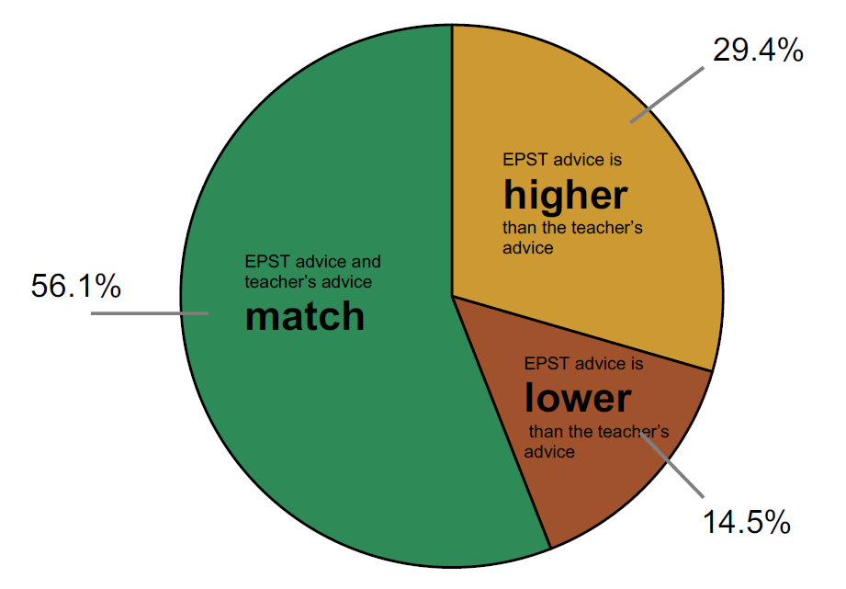
1
EPST advice often higher
EPST advice more often a composite advice (combination of two adjacent education levels)
2
Notes:
Bevinding 3:
Een derde bevinding is dat – ondanks de complementariteit van eindtoets en leerkracht – het leerkrachtadvies wel gekleurd lijkt te zijn door enkele ‘ongewenste’ invloeden.
Wat voorkomen dient te worden is dat de leerkrachtadviezen voor bepaalde groepen met leerlingen structureel hoger of lager liggen dan voor andere groepen leerlingen.
Wat echter blijkt is dat het leerkrachtadvies voor leerlingen met relatief laag opgeleide ouders gemiddeld gezien bijna een kwart lager ligt dan voor leerlingen met relatief hoog opgeleide ouders.
Wat ook een punt van aandacht is, is dat er veel verschillen zijn tussen scholen.
Het effect van opleidingsniveau van de ouders op het schooladvies varieert bijvoorbeeld sterk tussen scholen.
Ook is het zo dat het effect van etniciteit behoorlijk schommelt van school tot school.
Zo kan het voorkomen dat het op de ene school voordelig uitpakt om een Turkse of Marokkaanse immigratieachtergrond te hebben, terwijl dit op de andere school onvoordelig uitpakt.
Gevaarlijk is dat het gemiddelde effect van etniciteit nagenoeg 0 is. Daardoor wordt al snel de conclusie getrokken dat er geen invloed is van etniciteit op schooladviezen.
Maar dat is dus niet waar; het is simpelweg zo dat het positieve effect op de ene school het negatieve effect op de andere school uitbalanceert.

Slide 11
In retrospect, how do EPST and teacher’s advice compare for predicting placement at a certain education level?
Notes:
Bevinding 3:
Een derde bevinding is dat – ondanks de complementariteit van eindtoets en leerkracht – het leerkrachtadvies wel gekleurd lijkt te zijn door enkele ‘ongewenste’ invloeden.
Wat voorkomen dient te worden is dat de leerkrachtadviezen voor bepaalde groepen met leerlingen structureel hoger of lager liggen dan voor andere groepen leerlingen.
Wat echter blijkt is dat het leerkrachtadvies voor leerlingen met relatief laag opgeleide ouders gemiddeld gezien bijna een kwart lager ligt dan voor leerlingen met relatief hoog opgeleide ouders.
Wat ook een punt van aandacht is, is dat er veel verschillen zijn tussen scholen.
Het effect van opleidingsniveau van de ouders op het schooladvies varieert bijvoorbeeld sterk tussen scholen.
Ook is het zo dat het effect van etniciteit behoorlijk schommelt van school tot school.
Zo kan het voorkomen dat het op de ene school voordelig uitpakt om een Turkse of Marokkaanse immigratieachtergrond te hebben, terwijl dit op de andere school onvoordelig uitpakt.
Gevaarlijk is dat het gemiddelde effect van etniciteit nagenoeg 0 is. Daardoor wordt al snel de conclusie getrokken dat er geen invloed is van etniciteit op schooladviezen.
Maar dat is dus niet waar; het is simpelweg zo dat het positieve effect op de ene school het negatieve effect op de andere school uitbalanceert.

Slide 12
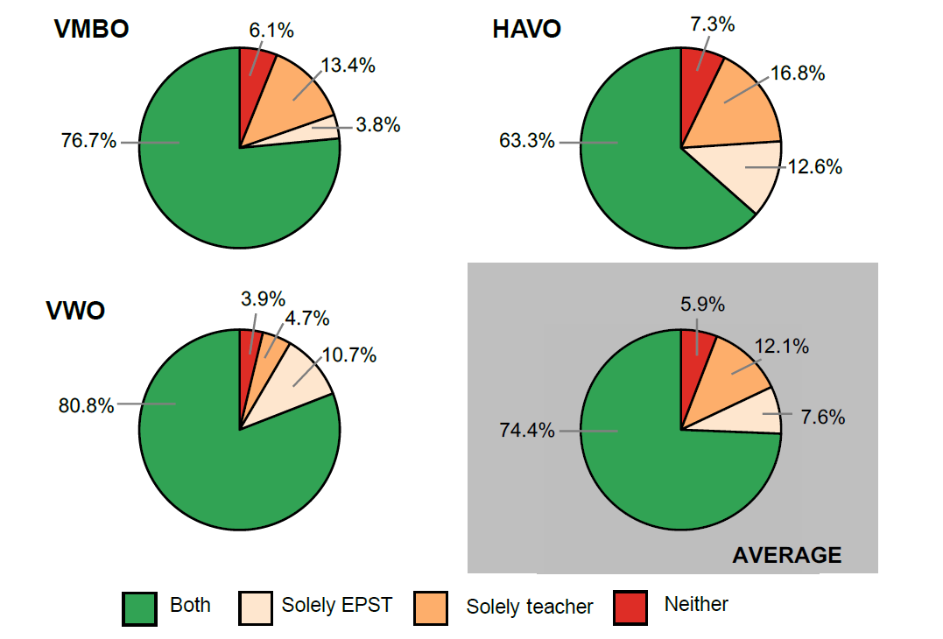
1
Vast majority matches both teacher- and test advice
Not the case?
Vmbo = more often match with teacher’s advice
Vwo = more often match with test advice
2
3
Notes:
Deze complementariteit wordt duidelijk wanneer we kijken naar de uiteindelijke plaatsingen van leerlingen in het derde leerjaar van het VO.
In de eerste 3 jaren van het VO heeft een leerling – theoretisch gezien – de kans om nog van onderwijsniveau te veranderen.
De plaatsing in het derde leerjaar vertelt ons daarom iets over het niveau wat eigenlijk bij de leerling paste.
Zijn er relatief veel leerlingen die opstromen, dan lagen de oorspronkelijke adviezen mogelijk te laag.
Aan de andere kant: zijn er relatief veel leerlingen die afstromen, dan lagen de oorspronkelijke adviezen mogelijk te hoog.
In de volgende afbeelding is te zien in hoeverre de oorspronkelijke adviezen van de leerkracht en de eindtoets overeenkwamen met de plaatsing in het VO 3 jaar later.
Er is een aparte cirkeldiagram te zien voor de leerlingen geplaatst op het Vmbo, op de havo en het vwo.
Belangrijk om hierbij te vermelden: deze afbeelding is gemaakt op basis van de adviezen uit schooljaar 2014/2015 en enkel de centrale eindtoets – ontwikkeld door Cito – is meegenomen.
Drie conclusies kunnen getrokken worden uit de getoonde afbeelding:
In zo’n 75% van de gevallen komt de plaatsing in 3VO overeen met zowel het oorspronkelijke leerkrachtadvies als het advies van de eindtoets. Dit is het groene gedeelte van de cirkeldiagrammen.
Als leerkrachtadvies en het advies van de eindtoets oorspronkelijk ‘botsten’, dan komen plaatsingen op het Vmbo en de Havo vaker overeen met het leerkrachtadvies (donkeroranje kleur)
Terwijl bij een dergelijke oorspronkelijke ‘botsing’ plaatsingen op het Vwo vaker overeenkomen met het eindtoetsadvies (lichtoranje kleur).
Met andere woorden: het is niet zo dat het leerkrachtadvies altijd beter is dan het eindtoetsadvies en vice versa; we hebben zowel de leerkracht als de eindtoets nodig.

Slide 13
How often have pupils switched between the different SE levels and can these switches be explained by the teacher’s or the test’s advice?
Notes:
Bevinding 3:
Een derde bevinding is dat – ondanks de complementariteit van eindtoets en leerkracht – het leerkrachtadvies wel gekleurd lijkt te zijn door enkele ‘ongewenste’ invloeden.
Wat voorkomen dient te worden is dat de leerkrachtadviezen voor bepaalde groepen met leerlingen structureel hoger of lager liggen dan voor andere groepen leerlingen.
Wat echter blijkt is dat het leerkrachtadvies voor leerlingen met relatief laag opgeleide ouders gemiddeld gezien bijna een kwart lager ligt dan voor leerlingen met relatief hoog opgeleide ouders.
Wat ook een punt van aandacht is, is dat er veel verschillen zijn tussen scholen.
Het effect van opleidingsniveau van de ouders op het schooladvies varieert bijvoorbeeld sterk tussen scholen.
Ook is het zo dat het effect van etniciteit behoorlijk schommelt van school tot school.
Zo kan het voorkomen dat het op de ene school voordelig uitpakt om een Turkse of Marokkaanse immigratieachtergrond te hebben, terwijl dit op de andere school onvoordelig uitpakt.
Gevaarlijk is dat het gemiddelde effect van etniciteit nagenoeg 0 is. Daardoor wordt al snel de conclusie getrokken dat er geen invloed is van etniciteit op schooladviezen.
Maar dat is dus niet waar; het is simpelweg zo dat het positieve effect op de ene school het negatieve effect op de andere school uitbalanceert.

Slide 14
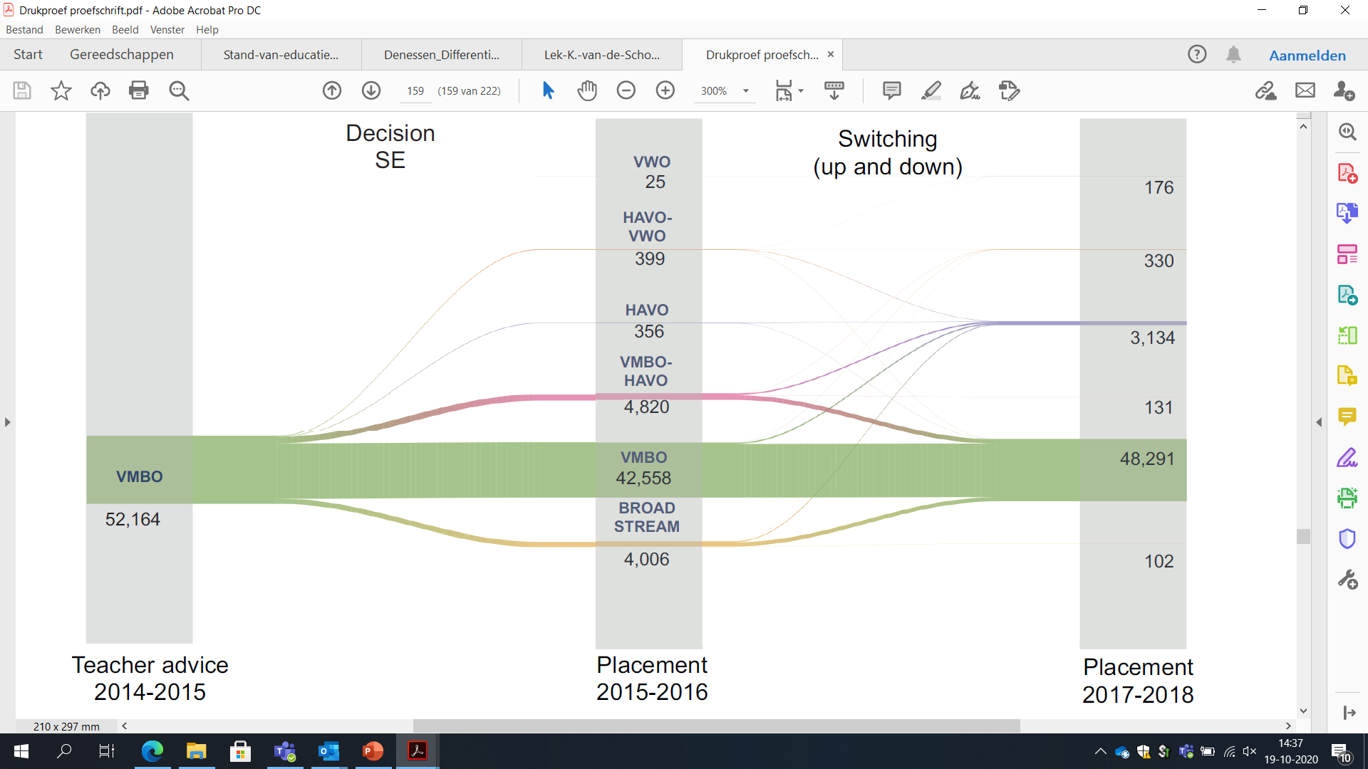

vmbo

Slide 15
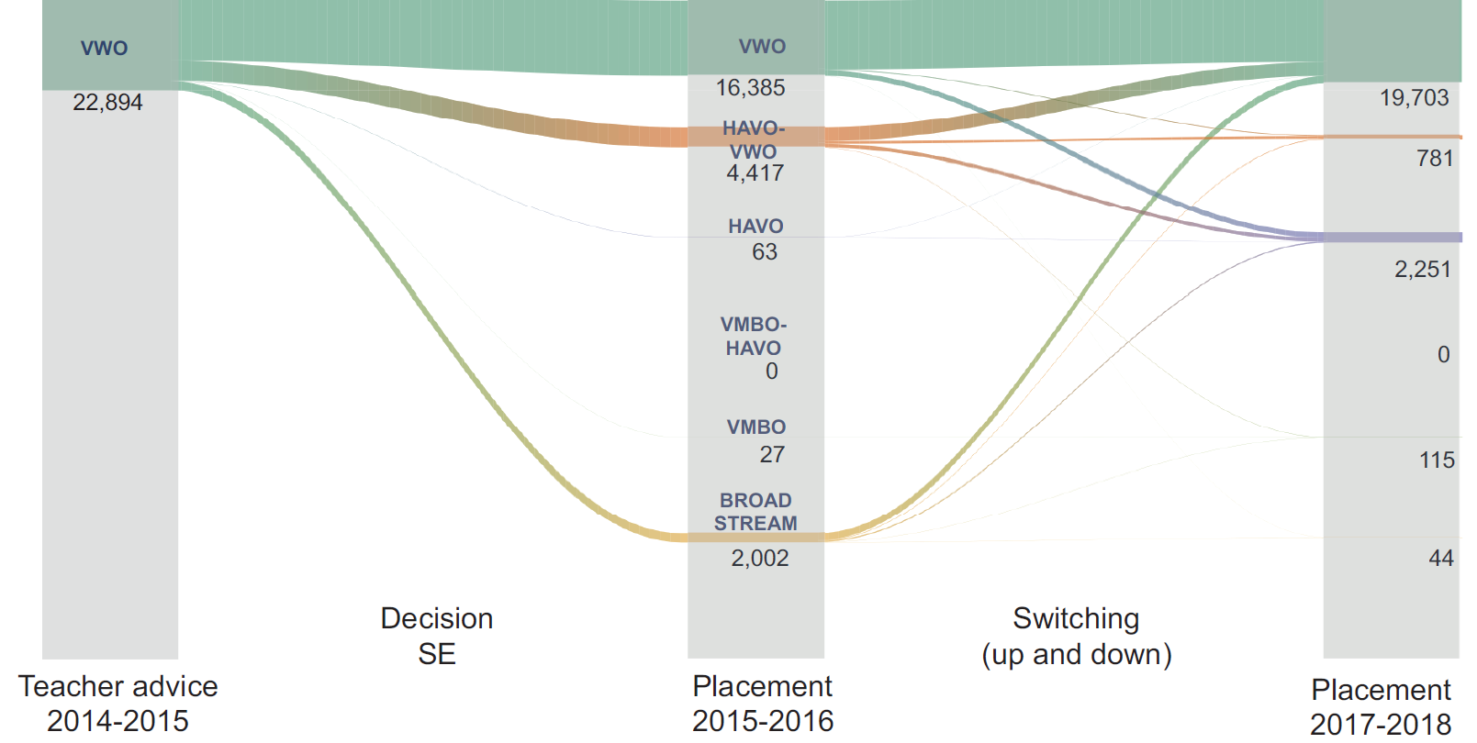
vwo

Slide 16
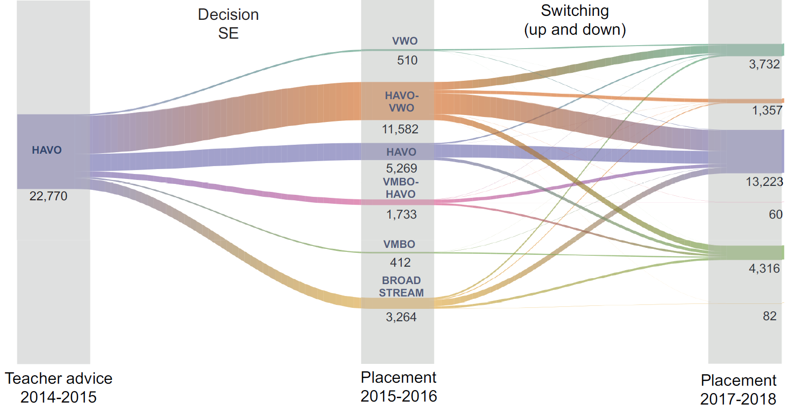

havo

Slide 17
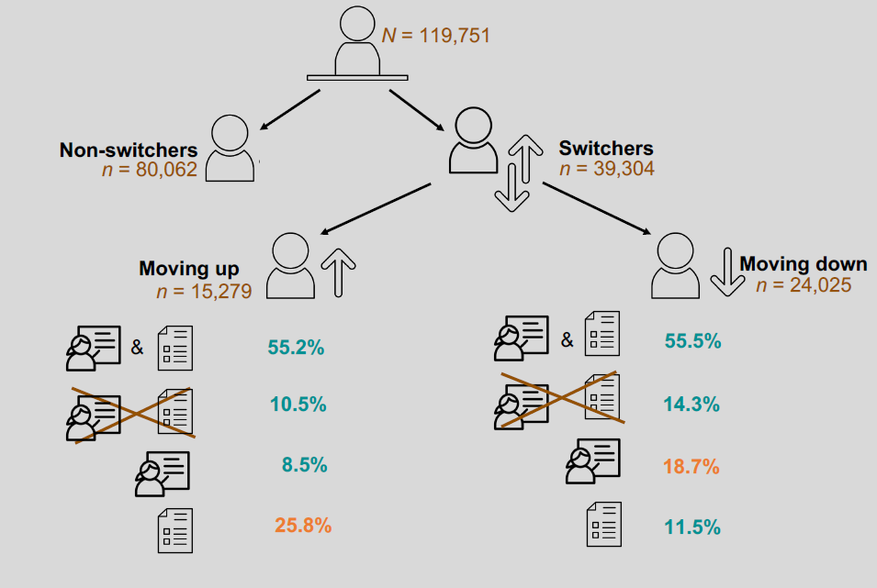
1
Switch upwards? More often match EPST
Switch downwards? More often match teacher advice
2

Slide 18
Would pupils have benefitted from a mandatory rather than an optional adjustment of the teacher’s advice, if the test results indicated a higher SE level?
Notes:
Bevinding 3:
Een derde bevinding is dat – ondanks de complementariteit van eindtoets en leerkracht – het leerkrachtadvies wel gekleurd lijkt te zijn door enkele ‘ongewenste’ invloeden.
Wat voorkomen dient te worden is dat de leerkrachtadviezen voor bepaalde groepen met leerlingen structureel hoger of lager liggen dan voor andere groepen leerlingen.
Wat echter blijkt is dat het leerkrachtadvies voor leerlingen met relatief laag opgeleide ouders gemiddeld gezien bijna een kwart lager ligt dan voor leerlingen met relatief hoog opgeleide ouders.
Wat ook een punt van aandacht is, is dat er veel verschillen zijn tussen scholen.
Het effect van opleidingsniveau van de ouders op het schooladvies varieert bijvoorbeeld sterk tussen scholen.
Ook is het zo dat het effect van etniciteit behoorlijk schommelt van school tot school.
Zo kan het voorkomen dat het op de ene school voordelig uitpakt om een Turkse of Marokkaanse immigratieachtergrond te hebben, terwijl dit op de andere school onvoordelig uitpakt.
Gevaarlijk is dat het gemiddelde effect van etniciteit nagenoeg 0 is. Daardoor wordt al snel de conclusie getrokken dat er geen invloed is van etniciteit op schooladviezen.
Maar dat is dus niet waar; het is simpelweg zo dat het positieve effect op de ene school het negatieve effect op de andere school uitbalanceert.

Slide 19

Example
Havo
Havo
3SE
3SE
Havo
Havo-Vwo
Vwo
Vwo
10,1%
19,2%
Notes:
Ook wanneer eindtoetsadvies en leerkrachtadvies niet helemaal overeenkomen, is het gunstig zoveel mogelijk meervoudig te adviseren.
Dit kan ik illustreren a.d.h.v. het volgende getallenvoorbeeld.
Van alle leerlingen die in 2014/2015 een havo-advies kregen van zowel hun leerkracht als vanuit de eindtoets, zit net iets meer dan 10% drie jaar later op het Vwo.
Van alle leerlingen met een havo leerkrachtadvies in 2014/2015 en een havo-vwo eindtoetsadvies, zit bijna 20% drie jaar later op het Vwo.
Deze verdubbeling laat zien dat in ieder geval een deel van deze leerlingen baat had gehad bij een havo-vwo in plaats van een havo leerkrachtadvies.

Slide 20
Example
Havo
Havo
3SE
3SE
Havo
Vwo
Vwo
Vwo
10,1%
36,9%

Slide 21
Example
Vmbo
Vmbo
3SE
3SE
Vmbo
Vmbo-havo
Havo
Havo
2,1%
10,1%

Slide 22
Example
Vmbo
Vmbo
3SE
3SE
Vmbo
Havo
Havo
Havo
2,1%
20,5%

Slide 23
On the whole, it seems to be beneficial to combine the teacher’s evaluation and the EPST results into a composite advice, containing either…
… both single advices
… or one that contains the composite advice of either teacher or EPST
&

Slide 24

So….
who knows best, the teacher or the test?
Neither is superior to the other in all situations
The message is not to opt for either the teacher’s or the EPST advice, but to look for the optimal combination

Slide 25
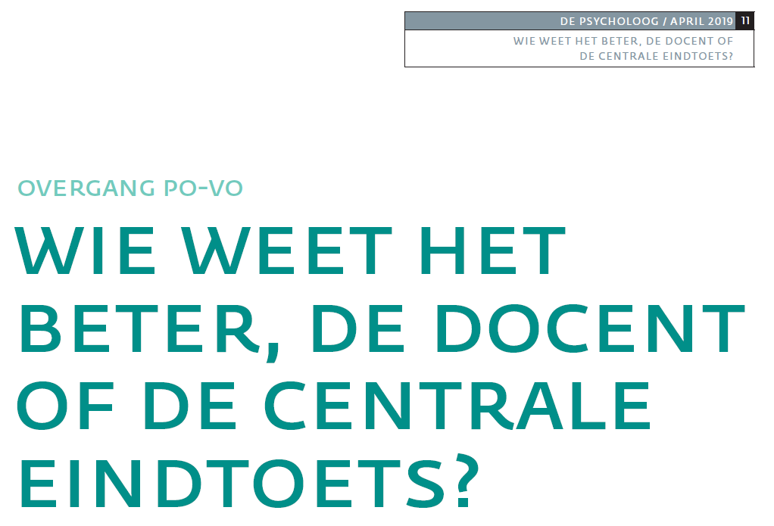
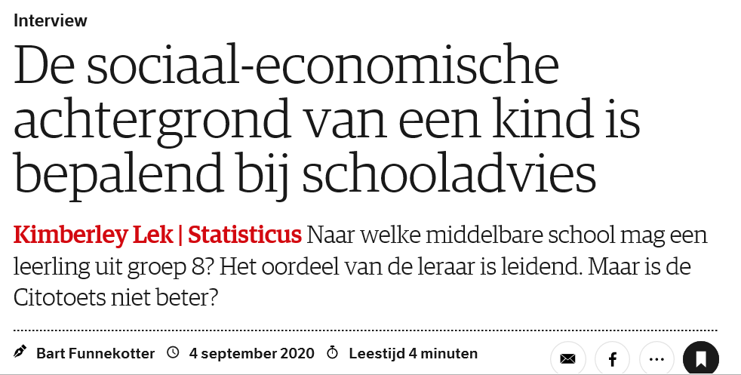

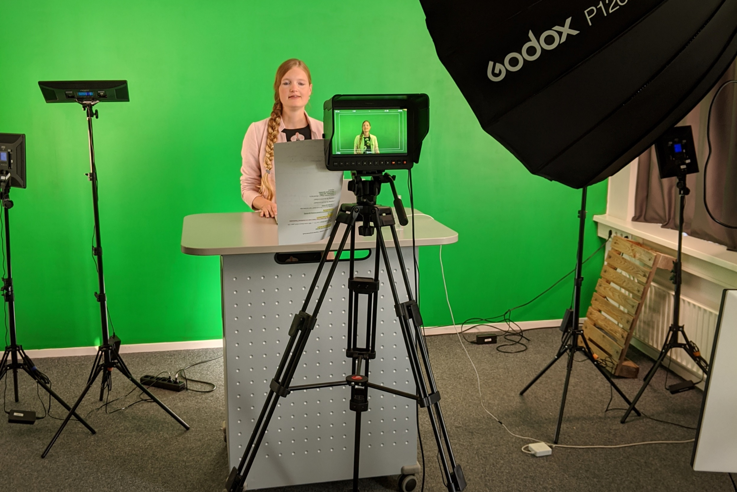
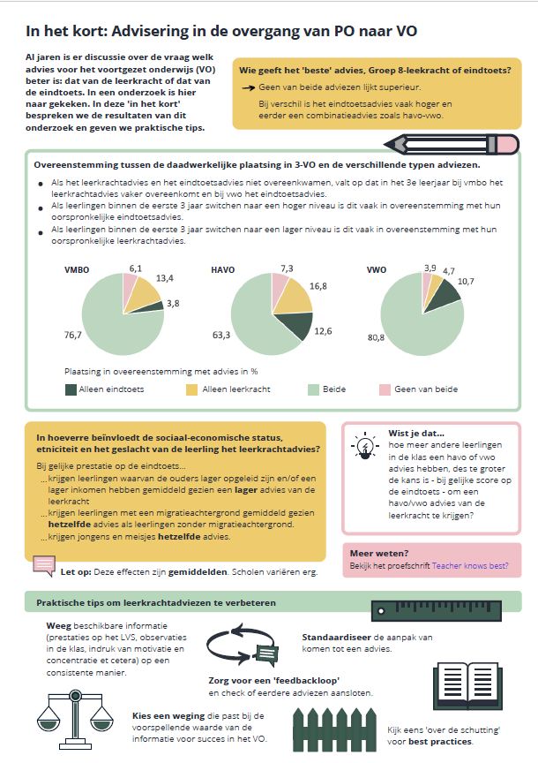
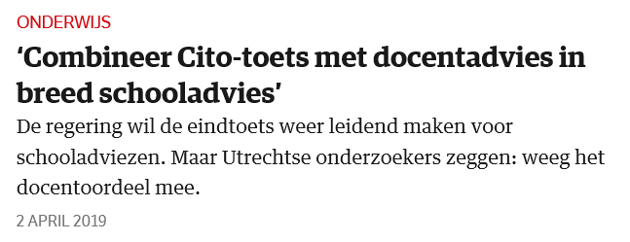

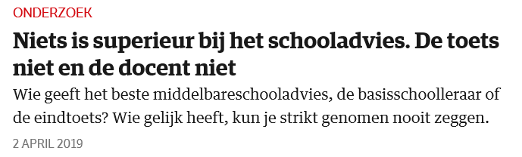
Want to know more?
Notes:
Meer weten?
In deze presentatie heb ik kort wat verteld over mijn promotieonderzoek. Mocht je geïnteresseerd zijn meer te weten te komen, dan is het mogelijk mijn proefschrift in te zien via de website van Cito (of link in beeld laten brengen, of bordje omhoog houden). Ook zijn er wat achtergrondartikelen te lezen in de NRC (krantenartikelen laten zien):
De Sociaal-economische achtergrond van een kind is bepalend bij schooladvies (4 sept. 2020)
Combineer Cito-toets met docentadvies in breed advies
Niets is superieur bij het schooladvies. De toets niet en de docent niet.
En is het volgende artikel in tijdschrift ‘de Psycholoog’ vrij toegankelijk:
Wie weet het beter, de docent of de centrale eindtoets?

Slide 26
Credit icons
Note: credit for the icons in the figures is stated in my dissertation
thenounproject.com
Timofei Rostilov
Yasmin Alanis
Maxicons
Oksana Latysheva
monkik
Priyanka
Jose Dean
Eucalyp
Christopher Holm-Hansen
IconfactoryTeam
Atif Arshad
Fevzi.Co
Notes:
Bedankt voor het luisteren!

